Slide 1
Неделя пожарной безопасности «С огнем шалить мы не дадим!» ЮДП
МКОУ Ильинская СОШ
ГО Богданович

Slide 2
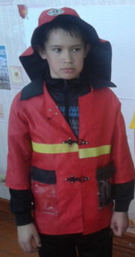
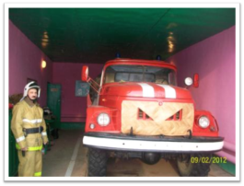
Девиз недели пожарной безопасности:
Правила пожарные без запинки знайте, правила пожарные строго соблюдайте! Утром, вечером и днём Осторожен будь с огнем!

Slide 3
Цель недели пожарной безопасности:
Познакомить с основными причинами пожаров, правилами пожарной безопасности

Slide 4
Задачи недели пожарной безопасности:
учить соблюдать правила пожарной безопасности, давать оценку поступкам и делать выводы;
развивать практические навыки детей по локализации и тушению пожаров;
развивать интерес к пожарной технике и профессии пожарного ;
воспитывать бережное отношение к своей жизни и своему здоровью.

Slide 5
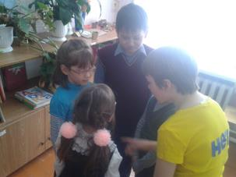
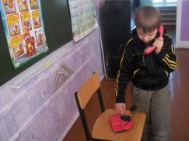
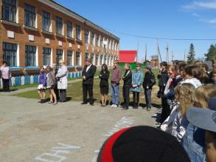
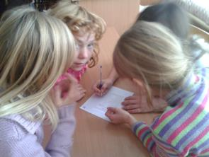
1 день – «Знакомьтесь, огонь!»

Slide 6
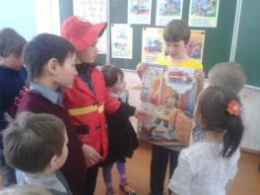
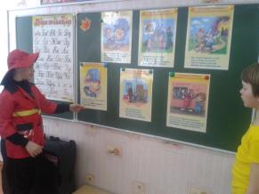
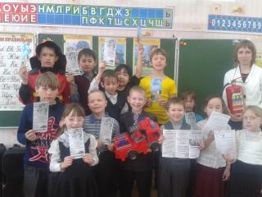
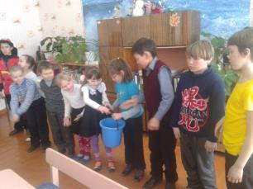
2 день – «Азбука пожарной безопасности»

Slide 7
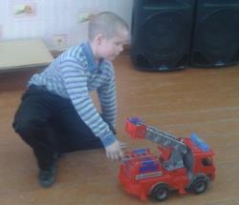
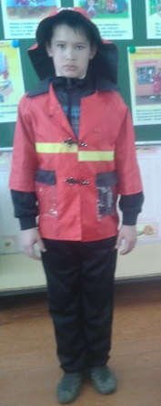
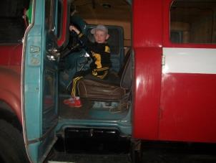
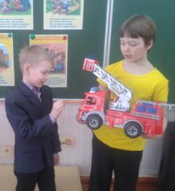
3 день – «Пожарный дозор»

Slide 8
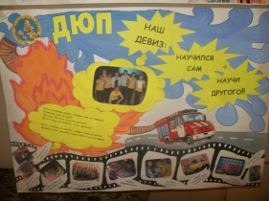
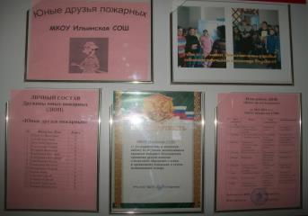
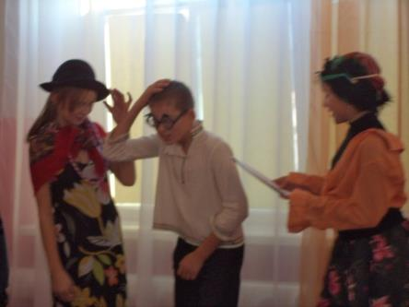
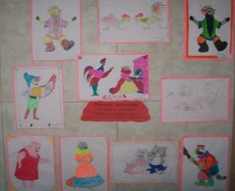
4 день – «Кошкин дом»

Slide 9
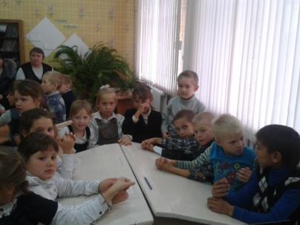
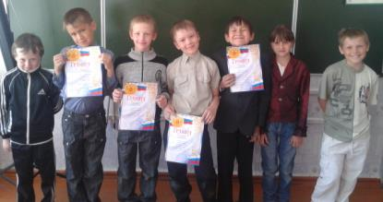
5 день – «Юные друзья пожарных»

Slide 10
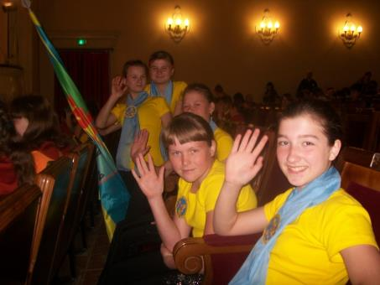
До новых встреч!

